Slide 1

第七讲
1、轴测投影的形成
2、轴向变形系数和轴间角
3、正等轴测图
4、斜二等轴测图
习题 P30(80)
教材 P74-82

Slide 2
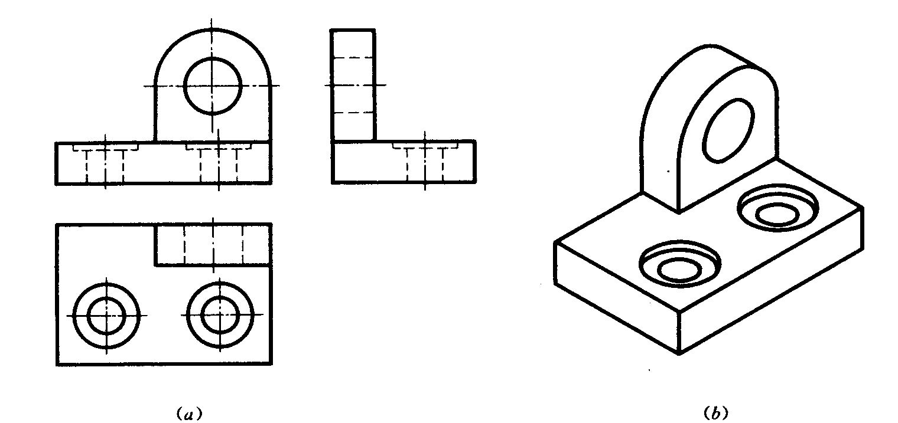
第4章 轴测投影图
本章目的和要求：
1、了解轴测投影的概念。
2、掌握绘制轴测投影的基本作图方法。
3、掌握组合体的轴测投影图的绘制。
轴测图的基本概念

Slide 3
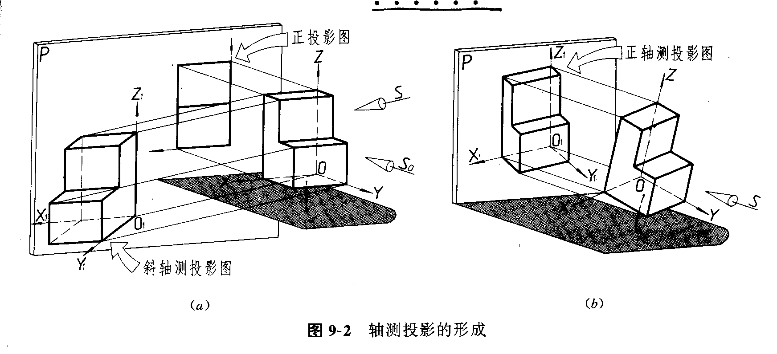
4.1轴测图的基本概念
一、术语：
1、轴测投影图：将物体连同其参考直角坐标系，沿不平行于任一坐标面的方向，用平行投影法将其投影在单一投影面上得到的具有立体感的图形称为轴测投影图，简称轴测图。

Slide 4
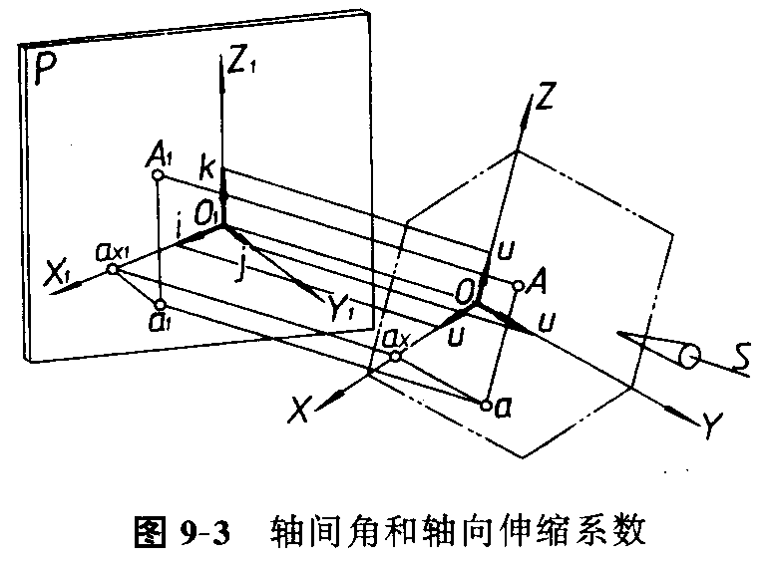
2、轴测投影面：被选定的投影平面称为轴测投影面。
3、轴测轴：空间坐标轴在轴测投影面上的投影。
用O₁X₁，O₁Y₁，O₁Z₁表示。
4、轴间角：轴测轴之间的夹角。
5、轴向变形系数：
原单位长度u投影后变为i，j，k，则其与u之比：
i/u=p为x轴向变形系数
j/u=q为y轴向变形系数
k/u=r为z轴向变形系数
⬇凡是与坐标轴平行的直线，就可以在轴测图上沿轴向进行度量和作图。

Slide 5
6、轴测投影：空间点（如A）在轴测投影面上的投影称为轴测投影，用大写字母加下角标表示。（如A₁)
7、次投影：正投影（如a）在轴测投影面上的投影。
用正投影加下角标表示。 （如a₁）
轴测图的投影特性

Slide 6
轴测图的投影特性
(1) 平行性 物体上相互平行的线段,在轴测投影图上仍相互平行。
(2) 定比性 平行线段的轴测投影，其变形系数相同。
(3) 实形性 物体上平行于轴测投影面的直线和平面在轴测投影
面上分别反映实长和实形。
z₁
z
P
S
C₁
C
D₁
F₁
D
F
E₁
E
x₁
o₁
y₁
o
A₁
B₁
A
B
x
G₁
G
y
轴测图的分类

Slide 7
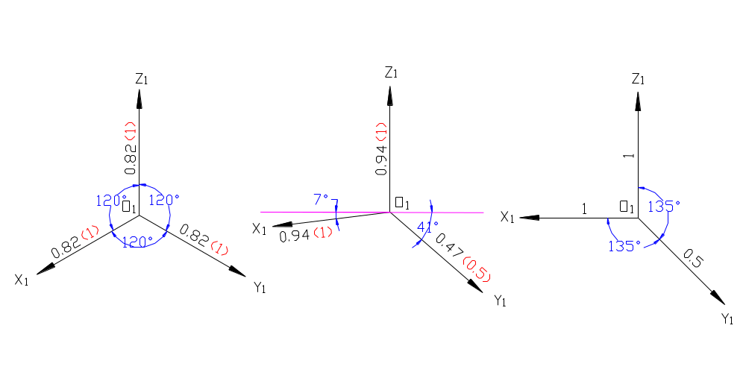
二、轴测图的分类：
a、正等测轴测图： p= q= r， 正投影
b、正二测轴测图： p= r = 2q， 正投影
c、斜二测轴测图： p = r = 2q， 斜投影
为了作图简便，将正等测轴测图放大1.22倍，使它的三个变形系数都为1。将正二测轴测图放大1.06倍，使它的两个变形系数都为1，一个为0.5。
正等测轴测图 正二测轴测图 斜二测轴测图
平行于各坐标平面的圆的正等测轴测投影图

Slide 8
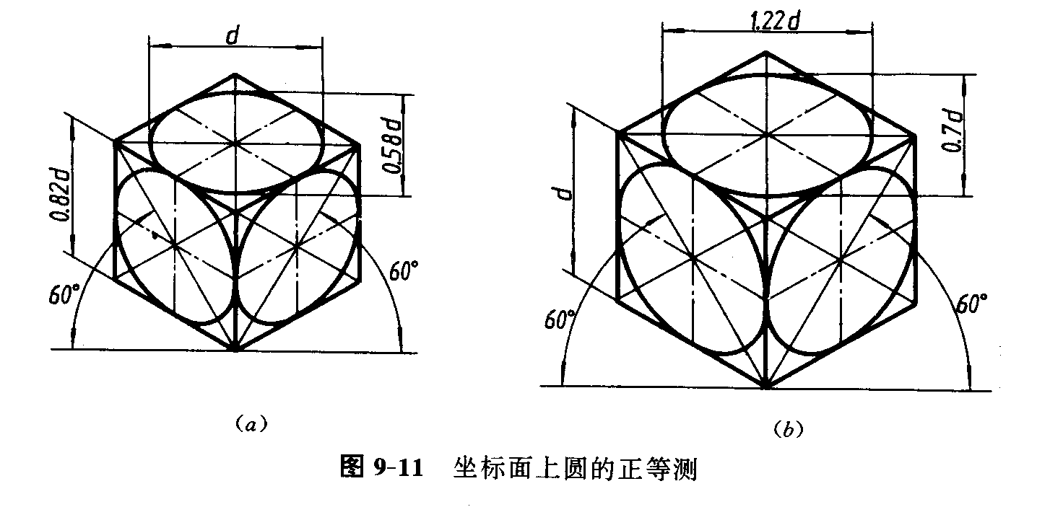
三、平行于各坐标平面的圆的正等测轴测投影图
（一）圆的正等测轴测图
1、理论分析：圆的投影为椭圆，椭圆的长轴方向与该坐标面垂直的轴测轴垂直，短轴方向与该轴测轴平行。
平行于三个坐标面的圆的投影

Slide 9
平行于三个坐标面的圆的投影
平行于H面的椭
圆长轴⊥O₁Z₁轴
平行于W面的椭
圆长轴⊥O₁X₁轴
Z₁
平行于V面
的椭圆长轴
⊥O₁Y₁轴
X₁
Y₁
画法

Slide 10
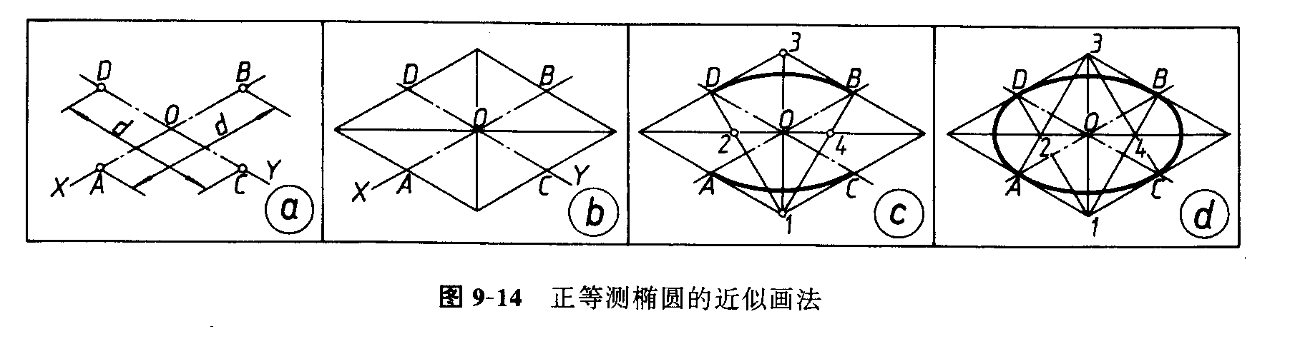
2、画法： 简化画法（菱形法）
菱形法步骤：（XOY平面上的圆）
1、通过椭圆中心作两轴测轴O₁X₁，O₁Y₁，并按直径d在轴上量取点A、B、C、D。
２、过A、B、C、D分别作O₁X₁，O₁Y₁ 的平行线得一菱形ABCD。菱形的对角线即为椭圆的长短轴方向。短轴即为O₁Z₁的方向。
3、连接D、B与短轴端点1交长轴于2、4。
4、以1、3为圆心，D1为半径画大园弧，以2、4为圆心，D2为半径画小园弧。（其中A、B、C、D为切点）
水平圆的正等轴测椭圆的画法

Slide 11
水平圆的正等轴测椭圆的画法
Z
3
2
4
1
小圆角的正等测轴测图

Slide 12
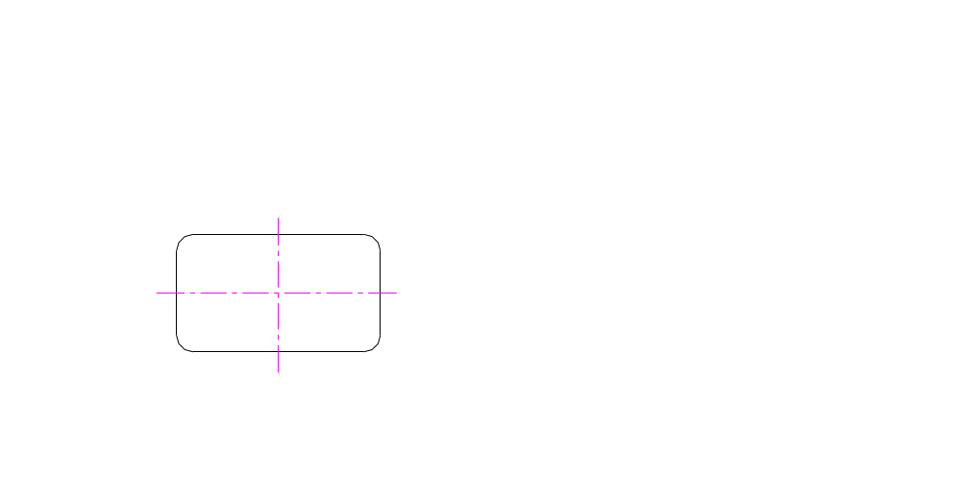
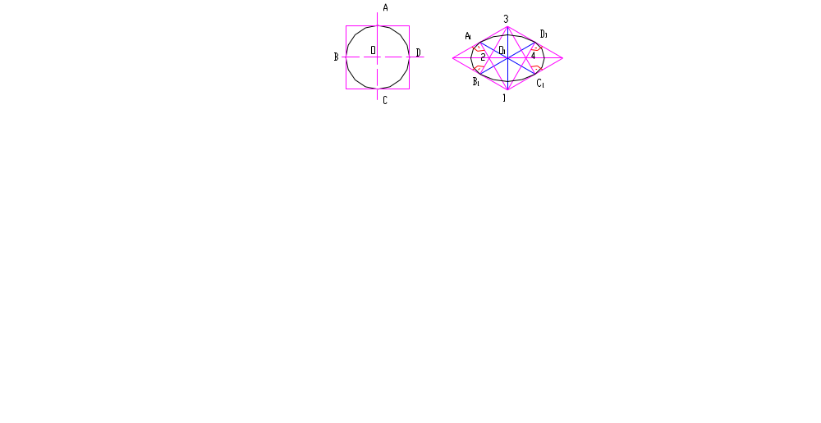
小圆角的正等测轴测图
例

Slide 13
小圆角的正等测图的画法
X₁
O'
X'
O₁
Z'
Z₁
O
X
Y₁
Z₁
X₁
Y
Y₁

Slide 14
整理、完成作图
O'
X'
Z'
O
X
Y
平面立体的正等测

Slide 15
4.2 平面立体的正等测
基本方法：
1、坐标法：按坐标先求各顶点的轴测投影，再连接起来得轴测图的方法，称为坐标法。
2、切割法：对不完整的整体，先按整体画出，然后用切割的方法画出其不完整的部分的方法。
3、组合法：用形体分析法，分成基本形体，再组合起来，称为组合法。
注意：
1.不平行于轴测轴的线段不能直接度量
2.利用“平行性”求平行线段的轴测投影
3.不可见的线一般不画
坐标法作图

Slide 16
1 .坐标法作图

Slide 17
例题

Slide 18
画三棱锥的正等轴测图
s′
Z
Z
s″
S₁
Z₁
●
b″
O₁
X
a′
b′
c′
a″
●
O
C₁
a
O
c
c″
Y
Y₁
X
O
A₁
s
●
X₁
●
B₁
Y
b

Slide 19
切割法作图

Slide 20
2. 切割法作图
已知三视图，画轴测图。
Z
X
O
X
Y
切割法作图例题2

Slide 21
已知三视图，画轴测图。
Z
Z
Z
18
10
18
20
25
16
8
Y
25
X
O
O
36
O
O
8
Y
X
20
X
36
Y
步骤1

Slide 22
步骤2
Z
Z
Z
18
10
10
25
16
8
Y
O
X
O
O
16
36
O
Y
X
20
X
Y

Slide 23
完成
组合法

Slide 24
3. 组合法
已知三视图，画正等轴测图
组合法例题2

Slide 25
已知三视图，画正等轴测图
步骤1
24
Z
Z
6
6
28
20
Z
8
Y
X
O
O
32
X
O
O
24
Y
X
Y

Slide 26
步骤2
24
Z
Z
6
6
Z
28
20
8
Y
X
O
O
32
X
O
O
24
Y
X
Y

Slide 27
步骤3
24
Z
Z
6
6
Z
28
20
8
Y
X
O
O
32
X
O
O
24
Y
X
Y

Slide 28
完成
曲面立体的正等测轴测图

Slide 29
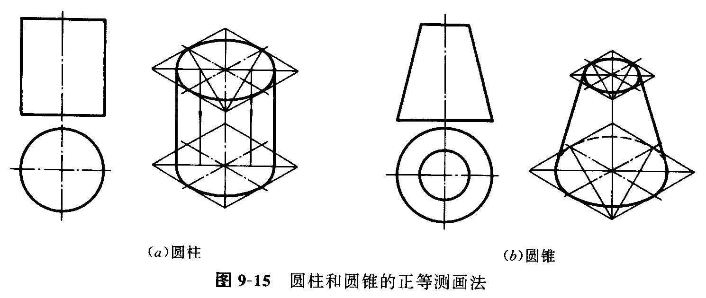
4.3 曲面立体的正等测轴测图
一、圆柱与圆锥：先求上下底圆，再求公切线。
圆柱

Slide 30
圆柱

Slide 31
圆台

Slide 32
圆台

Slide 33
组合体

Slide 34
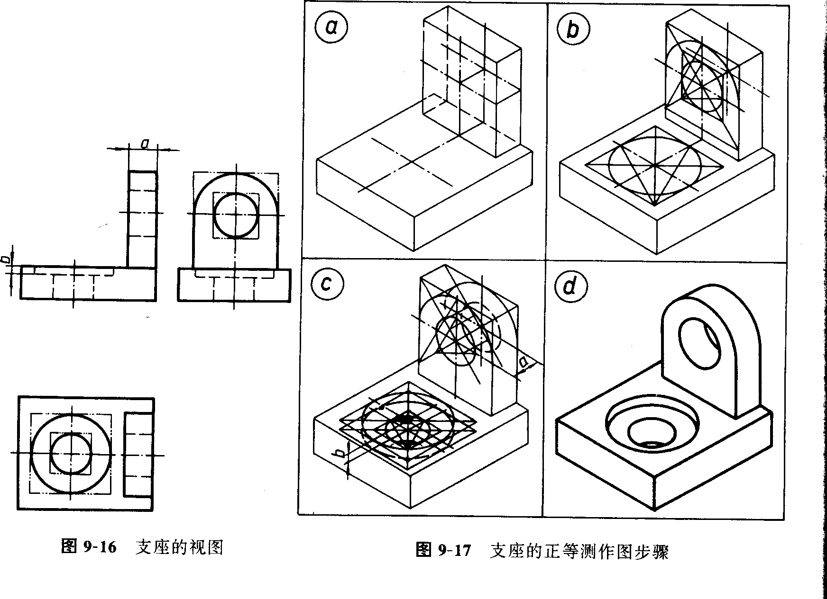
二、组合体
形体分析法：将基本形体从上到下，从前到后，按它们的相对位置一个一个画出。

Slide 35
根据给出的三视图,作出组合体的正等测轴测图

Slide 36
步骤1

Slide 37
步骤2

Slide 38
步骤3

Slide 39
步骤4

Slide 40
完成
斜二测

Slide 41
4.4 斜二测
正等测轴测图 正二测轴测图 斜二测轴测图
平行于各坐标面的圆的斜二测画法

Slide 42
平行于各坐标面的圆的斜二测画法
斜二轴测图的最大优点：
物体上凡平行于V面的平面都反映实形，
平行于V面的圆仍为圆。
端盖的斜二测作图步骤

Slide 43
端盖的斜二测作图步骤

Slide 46
完

Slide 47
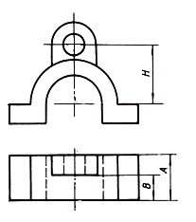
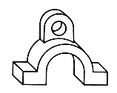
例1 画出支架的斜二测图
画轴
测轴
z₁
Z'
建立坐标系
x₁
X'
o₁
O'
z₁
y₁
X
O
x₁
o₁
Y

Slide 48
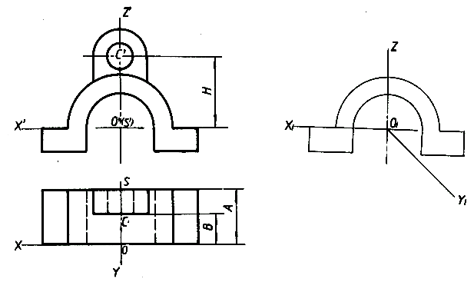
画下部前端面
续画图

Slide 49
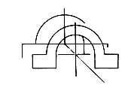
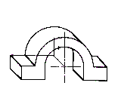
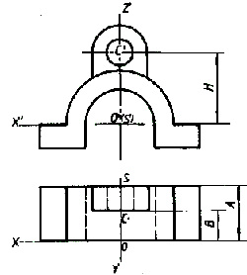
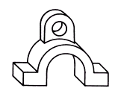
画后端面
A/2
两端面
间连线
O₅
O₁
O₅
Y₁
O₁
Y₁
连线应与圆弧相切且
平行于y₁轴
A
续画图

Slide 50
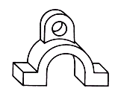
O₄ ●
●O₃
×
H
Z₁
B/2
O₂●
O₁
H
Y₁
完成上
部形体
B
完

